Slide 1
網際網路專有名詞
TELNET / SSH ex: telnet ptt.cc
FTP / FTPS / SFTP ex: ftp://free.nchc.org.tw
HTTP / HTTPS ex: http://free.nchc.org.tw
Instant Message ex: jabber gatlk msn …
Cloud 雲端服務 ex: GMail
Stream ex: youtube
P2p ex: bt下載

Slide 2
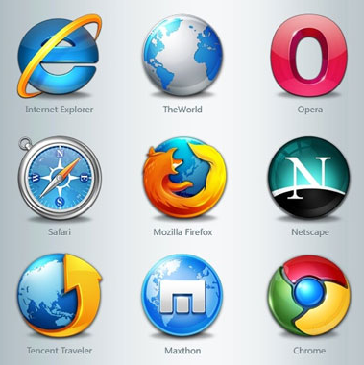
Browser 的種類
Mozilla Firefox
Opera
Google/Chrome
Apple/Safari
MS$/Internet Explorer
文字版 w3m
apt-get install w3m
w3m tw.yahoo.com

Slide 3

Firefox
安裝 apt-get install firefox // EzGO 已經裝好了
工具列介紹 檔案列介紹
練習：
  清除隱私權設定
  用鍵盤放大、縮小"文字"
  檢視安裝的外掛和附加元件

Slide 4
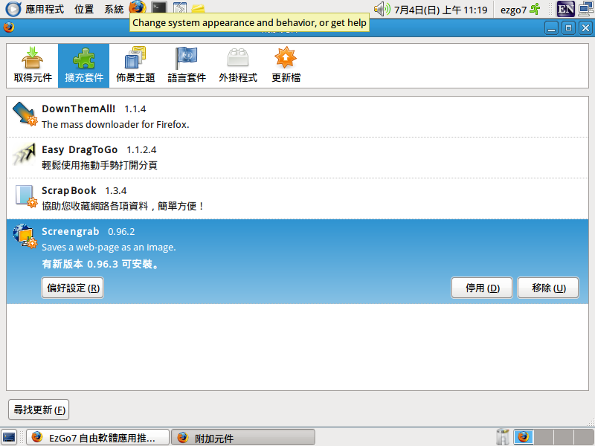
Firefox add-on
附加元件 功能
  http://www.moztw.org/
  https://addons.mozilla.org/zh-TW/firefox/
Easy DragToGo
  新增連結下載的手勢
ScrapBook
練習：
  新增手勢動作
  儲存新聞網頁 人名標記 去除廣告

Slide 5
More Add-ON
Screengrab
Translate This
新同文堂
YouTube Downloader
All-In-One Gestures
練習：
抓一整頁 Yahoo奇摩首頁畫面
抓瀏覽器畫面
馬上翻譯
簡體自轉繁體字
下載Youtube影片
萬能滑鼠
練習：
使用萬能滑鼠放大”文字”, 只能放大文字

Slide 6
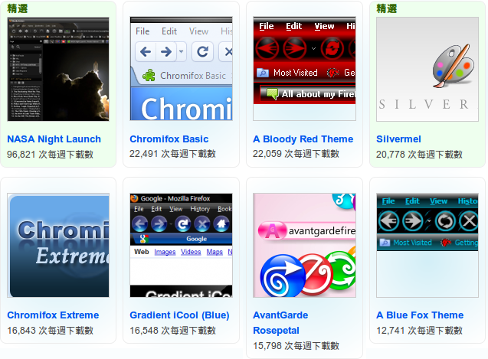
Theme and Personal Style
佈景主題
Firefox Theme
個人面板
Your Style
練習：
安裝佈景主題
Wear It!!!

Slide 7
Firefox 操作
新增 Google Gmail 帳號
Gmail
Google docs
Google picasa
Google Search
Google Map
練習：
  寄信給k12.nchc@gmail.com
  Google 告訴我
  2**10 = ?
  翻譯 encyclopedia
  農曆 7月7日

Slide 8
Thunderbird
安裝 apt-get install thunderbird
基本功能介紹
進階功能介紹
附加元件
  https://addons.mozilla.org/zh-TW/thunderbird/
介面修改
  https://addons.mozilla.org/zh-TW/thunderbird/browse/type:2

Slide 9
Mail 的服務
MUA (Mail User Agent)
  Ex:thunderbird or kmail
MTA (Mail Transfer Agent)
  收信 IMAP or POP3 or …
  送信 SMTP
  Ex: Google
    IMAP:imap.gmail.com
    POP3:pop.gmail.com
    SMTP:smtp.gmail.com
MDA: 過濾垃圾郵件

Slide 10
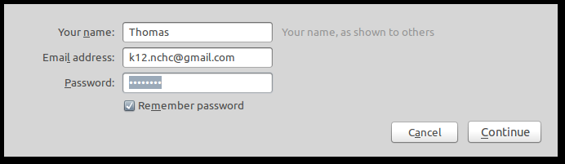
新增帳號
步驟一 啟用IMAP：
  登入Gmail / 設定
  啟用imap
步驟二 輸入名稱、E-MAIL、密碼
Continue and Create Account !

Slide 11
新增帳號
Thunderbird
  檔案->新增帳號->gmail imap
  輸入密碼
練習1：
  寄信給 k12.nchc@gmail.com
RSS：
  新增RSS - Firefox
  新增RSS - Thunderbird
  新增RSS - Google Reader

Slide 12
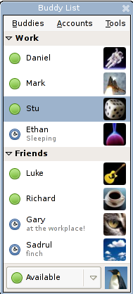
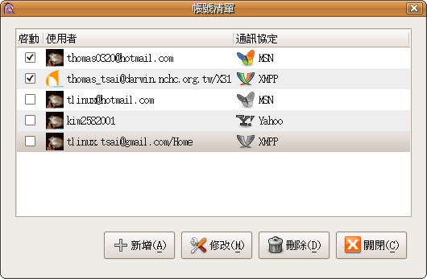
Pidgin
安裝 apt-get install pidgin
新增使用者: k12.nchc
域名：gmail.com
來源保持空白
文字訊息
練習：
  新增好友
  k12.nchc@gmail.com
  傳送訊息給k12.nchc

Slide 13
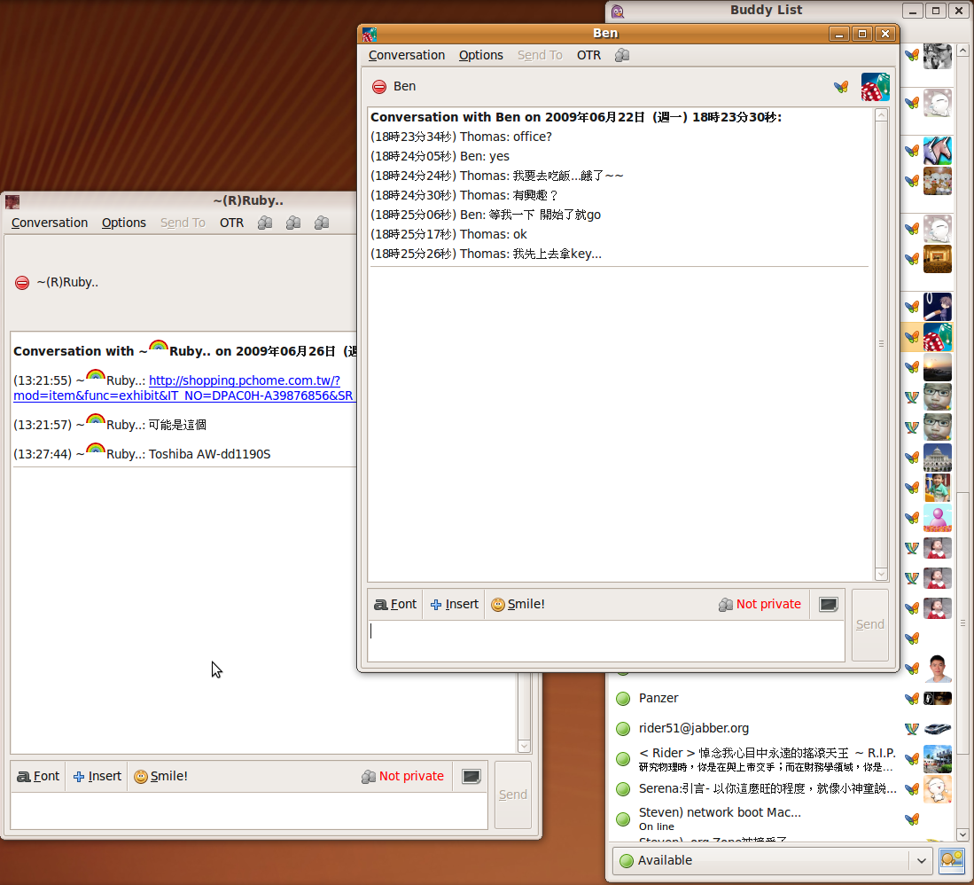
使用Pidgin
帳號管理
  Google talk
  MSN
  Yahoo
  ICQ
  XMPP
  …
擴充套件
傳送檔案

